Slide 1
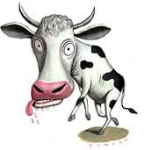
Hayvanlarda görülen bazı kalıtsal hastalıklar ve moleküler tanıları
Doç. Dr. Bengi ÇINAR KUL

Slide 2
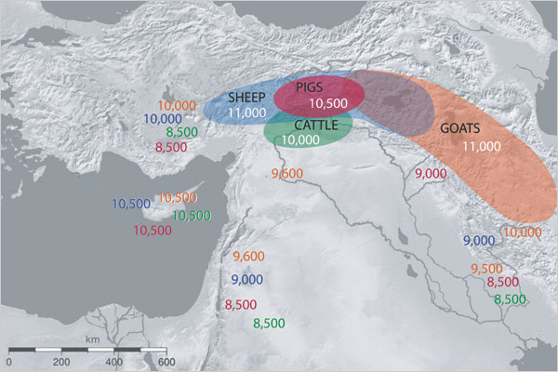
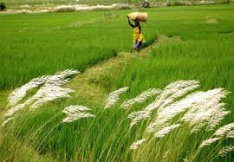
Tarımsal gelişim açısından üç önemli gelişme: 1. Evciltme …Avcı toplayıcıdan tarım toplumuna 2. Sanayi devrimi 3.Yeşil devrim
Zeder, 2008

Slide 3
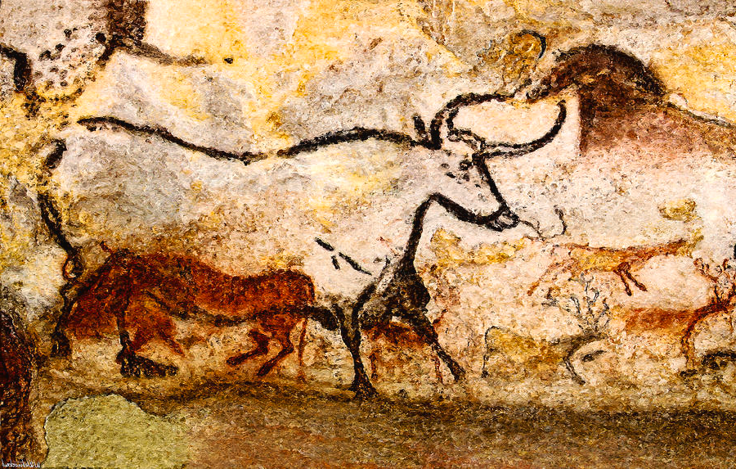
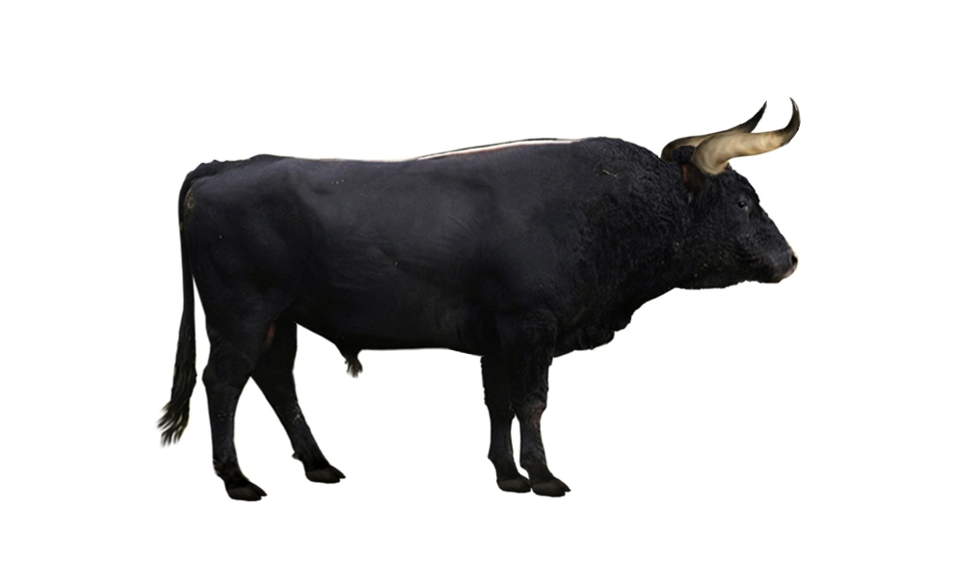
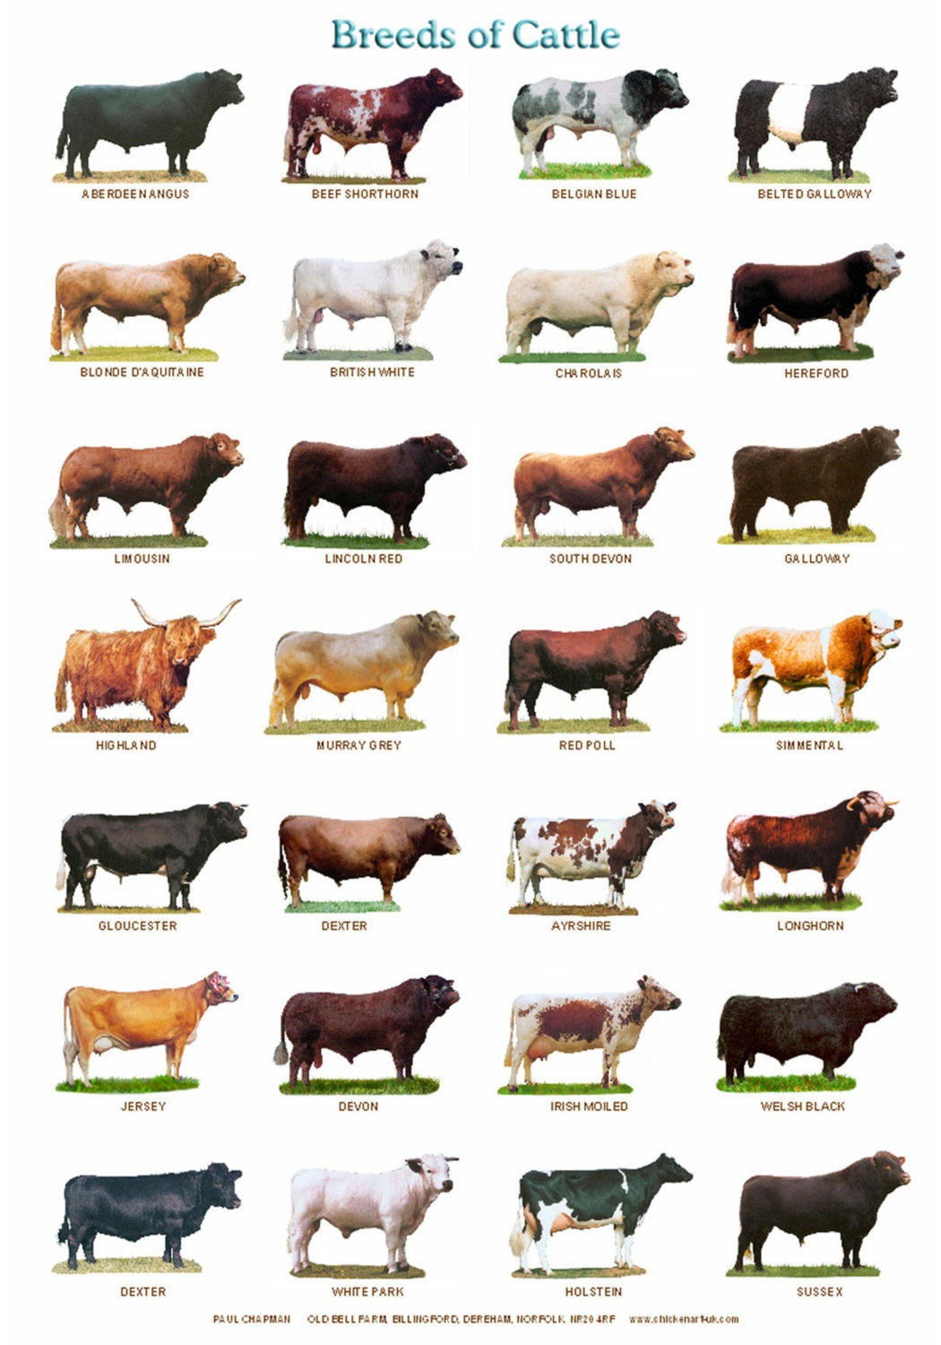
Sığırlarda evciltme günümüzden 11.000-15.000 yıl önceye tarihlenmesine rağmen, son 200-300 yılda hız kazanan ıslah çalışmaları sonucu bugün Dünya üzerinde 800’den fazla sığır ırkı bulunmaktadır.

Slide 4
Yoğun seleksiyon çalışmaları
ve
sınırlı sayıda elit damızlık boğadan elde edilen spermaların kullanılması...
genetik çeşitlilikte azalma ve homozigot bireylerin sayısında artışa neden olarak bir örneklik oluşturarak sürü idaresini kolaylaştırmakta, genetik ilerlemeyi hızlandırmaktadır.

Slide 5
Homozigotluk
Verim
Kalıtsal hastalık
Genetik hastalıklar, canlıların genomunda meydana gelen ve protein sentezinin eksik, fazla ya da hatalı gerçekleşmesine neden olan kusurlardır. Bu kusurların belirli modeller ile sonraki nesillere aktarıldığı durumlar kalıtsal hastalık olarak isimlendirilmektedir.

Slide 6
Konjenital anomalilerin başlıca nedenleri -Teratojenler, bitki toksinleri, viruslar, ilaçlar, iz elementler, besin yetersizlikleri vb. -Fiziksel etkenler, ikizlik, anneye bağlı durumlar vb (rastlantısal) -Kalıtsal hastalıklar…
Tüm konjenital anomaliler kalıtsal değildir!!!

Slide 7
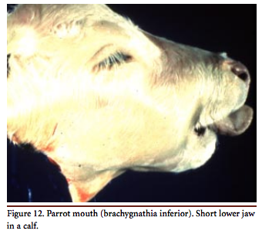
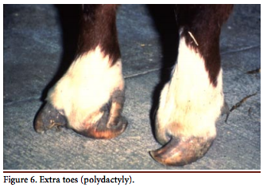
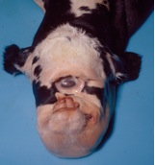

Slide 8
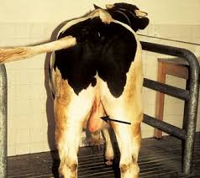
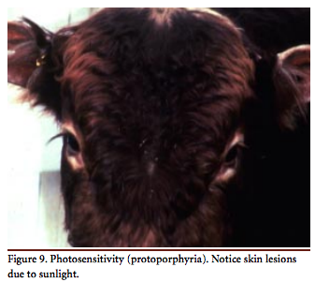
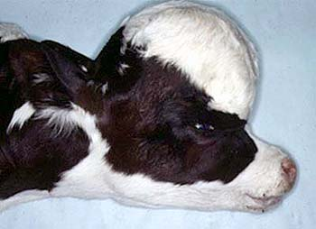

Slide 9
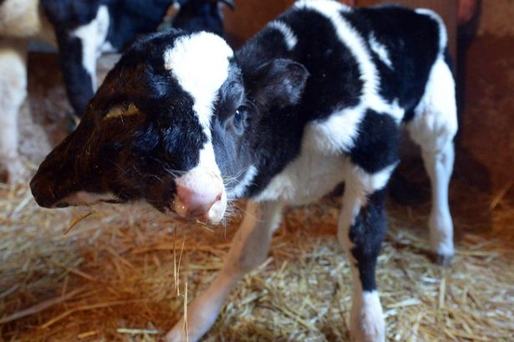
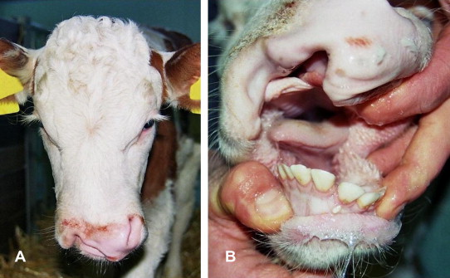

Slide 10
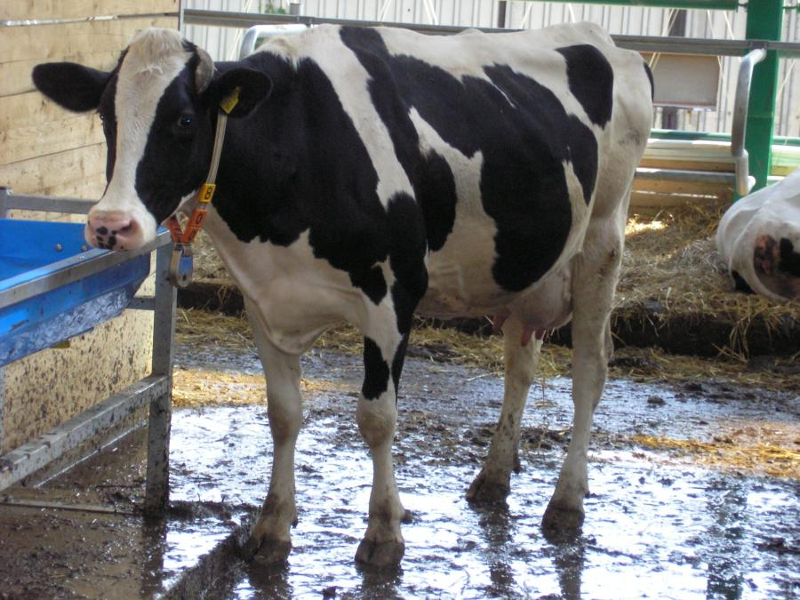
Sığırlarda Görülen ve Erken Dönem Ölümlere Neden Olan Bazı Kalıtsal Hastalıklar
Sığır lökosit bağlanma yetmezliği (BLAD)
Holştayn ırkında görülür, otozomal çekinik. 2000’lere kadar Holştayn boğaların %15’i, ineklerin %7’si taşıyıcıydı. Genetik testlerle düşürüldü.
Enfeksiyon sırasında lökositlerin damar endotel hücrelerine bağlanarak damar dışına geçişlerinde bozulma görülür. İnaktif bağışıklık sistemi...
Hasta buzağılarda tipik olmayan klinik belirtiler:
doğumdan hemen sonra ağızda ülser, diş eti iltihabı,
inatçı ishal,
bronşit,
kronik bronkopnömoni tablosu.

Slide 11
BLAD
Hastalarda, sürekli bir lökosit artışı;
sağlıklı bir sığırın kanında 8000/ 1mm³ lökosit,
hasta buzağıda 100.000/1mm³ ’den fazla
Hasta hayvanlar erken yaşta ölür. Ancak iyi bakım şartları altında iki-üç yaşına kadar yaşayabilirler.
Tüm dünyada BLAD taşıyıcılarının ABD orijinli Osborndale Ivanhoe, Penstate Ivanhoe Star ve Carlin M Ivanhoe Bell isimli yüksek süt verimine sahip boğalar ile soy bağına sahip oldukları belirlenmiştir.
İlgili gen | Mutasyon | Sık görüldüğü ırklar | Kalıtım
integrin, beta 2 ITGB2(CD18) | Mis-sense mutasyon A383G | Holstein-Fresian Fleckvieh Jersey | Otozomal resesif

Slide 12
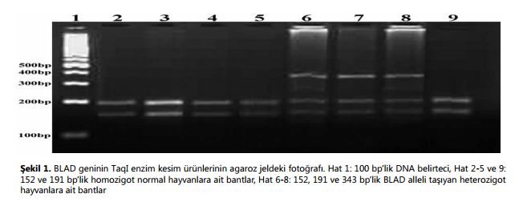
BLAD
Tanı PCR-RFLP ile yapılır.

Slide 13
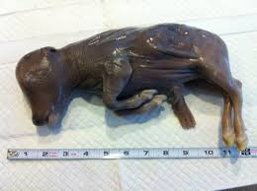
Üridin monofosfat sentetaz eksikliği (DUMPS)
Holştayn sığır ırkında otozomal çekinik kalıtım şekli gösteren bir hastalık.
Homozigotlarda gebeliğin yaklaşık 40. gününde embriyonik ölüm, ilk trimester sonlarında abort
Embriyonik ölüme neden olduğu için özellikle süt sığırı yetiştiriciliğinde önemlidir.
Bu kalıtsal hastalık, buzağılama başına daha fazla tohumlamaya ve daha uzun buzağılama aralığına neden olmaktadır.
Süt sığırcılığında kârlılık: 305 gün sağım ve yılda bir yavru elde edilmesi şartıyla sağlanmaktadır.
Holştayn sürülerinde DUMPS, yılda bir yavru elde edilmesini engellediğinden kârlılığı düşürmektedir

Slide 14
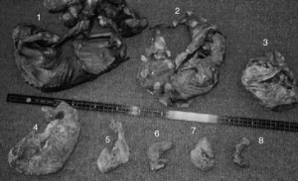
DUMPS
DUMPS
İlgili gen | Mutasyon | Sık görüldüğü ırklar | Kalıtım
Uridine monophosphate synthetase, UMPS | 405. kodonda transisyon mutasyonu (C-T), erken bir stop kodonu şekillenmesi | Holstein | Otozomal resesif

Slide 15
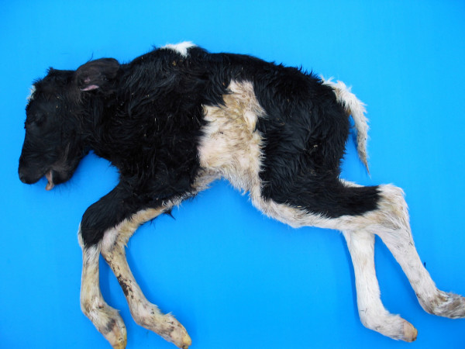
Kompleks vertebral malformasyon (CVM)
Holştayn sığırlarda görülür, otozomal çekiniktir.
Buzağılarda en sık rastlanan doğmasal kalıtsal hastalıktır
Homozigot olduğunda büyüme geriliği, erken doğum ve ölü doğumlara (genellikle gebeliğin 260. gününden önce) sebep olmaktadır.
Boyun ve sırt omurlarının eksikliği ya da omurların birleşmesi ve skolyoza bağlı olarak omurga kısalığı da hastalığın belirgin özelliklerindendir.

Slide 16
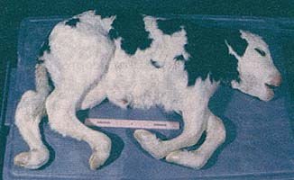
CVM
metacarpophalangeal ve metatarsophalangeal eklemlerde kontraksiyon da görülebilir.
birleşmiş vertebralar nedeniyle boyun ve göğüs kısa görünür.
İlgili gen | Mutasyon | Sık görüldüğü ırklar | Kalıtım
Solute carrier family 35 (UDP-N-acetylglucosamin transporter), member A3, SLC35A3 | Transisyon mutasyonu (G559T) | Holstein | Otozomal resesif

Slide 17
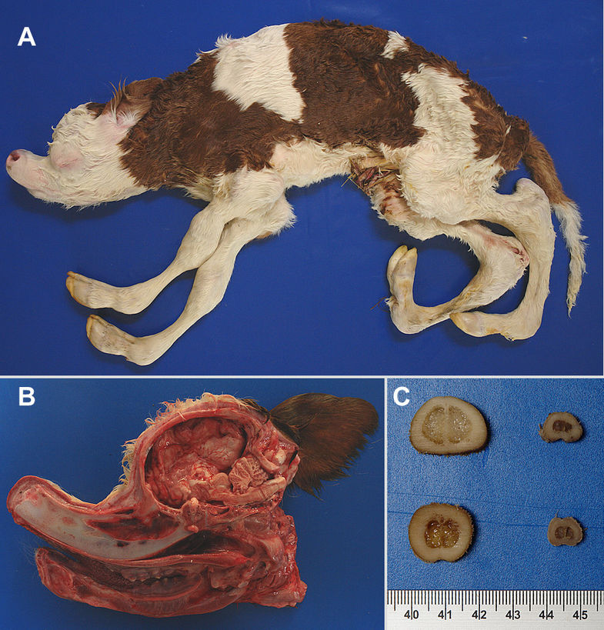
Örümcek bacaklılık-Arachnomelia
Ekstremiteler, omurga ve kafatasında şiddetli malformasyon!
-Uzun kemikler ince
-kifoz
-kafatasında şiddetli deformasyon (bozuk diş yapısı, brachygnathia inferior, basık cerebellum)

Slide 18
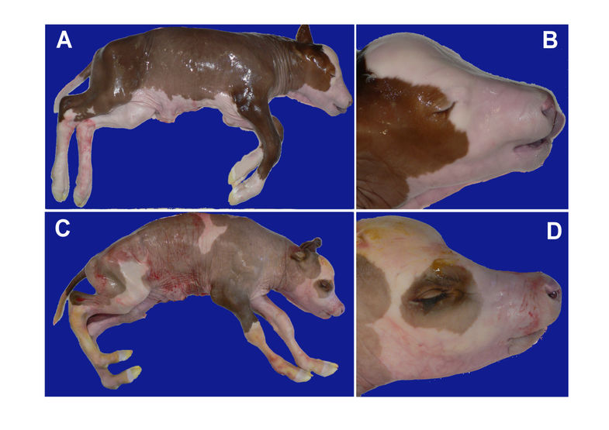
Arachnomelia
Normal
Hasta
(225 günlük aborte fötüs)
Genetik ve Patolojik inceleme ile CVM’den ayrılır.
İlgili gen | Mutasyon | Sık görüldüğü ırk | Kalıtım
Molybdenum cofactor synthesis 1, MOCS1 | 2-bp delesyon | Simmental Fleckvieh(BTA23) | Otozomal resesif
Sulfite oxidase, SUOX | Tek baz insersiyonu | Brown Swiss(BTA5) | Otozomal resesif

Slide 19
Sitrülin birikimi-Citrullinemia
Holştayn ırkına özgü, otozomal çekinik karakterde, metabolik bir kalıtsal hastalıktır.
ASS enzimi eksikliği nedeniyle sitrülin, arjinosüksinata çevrilemez üre döngüsü bozulur.
Kan, BOS, göz sıvısı, beyin dokusunda amonyak düzeyinde artış ve buna bağlı nörolojik semptomlar
Homozigot buzağılarda, ataksi, körlük, çırpınma,
Doğumdan sonra 3-5 gün içinde ölüm.
İlgili gen | Gen | mutasyon | Sık görüldüğü ırklar | Kalıtım
Argininosuccinate synthase 1 | ASS1 | Transisyon mutasyonu (C86T) | Holstein | Otozomal resesif

Slide 20
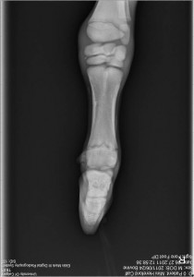
Katır tırnaklılık-Syndactyly
Tırnakların birleşik görünümü söz konusudur. hasta olan buzağılar ayakta duramaz, yürüyemez. Daha çok ön ayaklarda görülür.
Holstein, Brown Swiss, Simmental, Angus, Hariana, Hereford, Chianina, Japanese Native, Swedish Red Pied, Czech Black Pied vb.

Slide 21
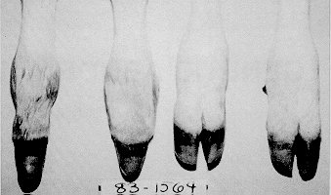
Syndactyly
İlgili gen | Mutasyon | Sık görüldüğü ırklar | Kalıtım
low density lipoprotein receptor-related protein 4, LRP4 | Ekzon 33’de C4863A, G4864T İntron 37’de G1A | Holstein Angus ve bir çok ırk | Otozomal resesif

Slide 22
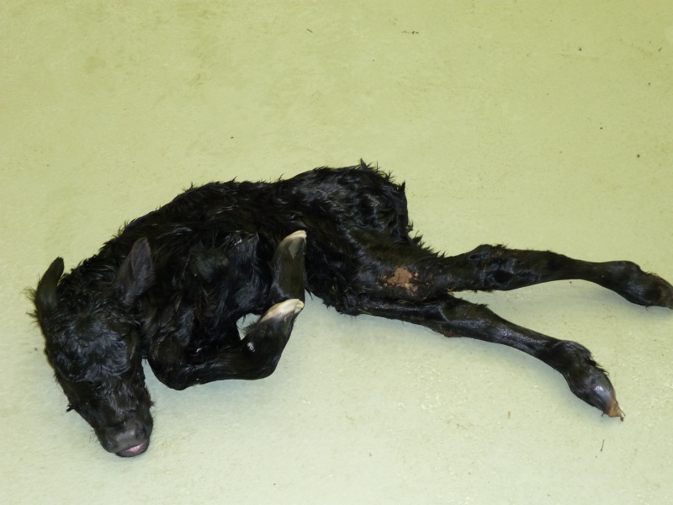
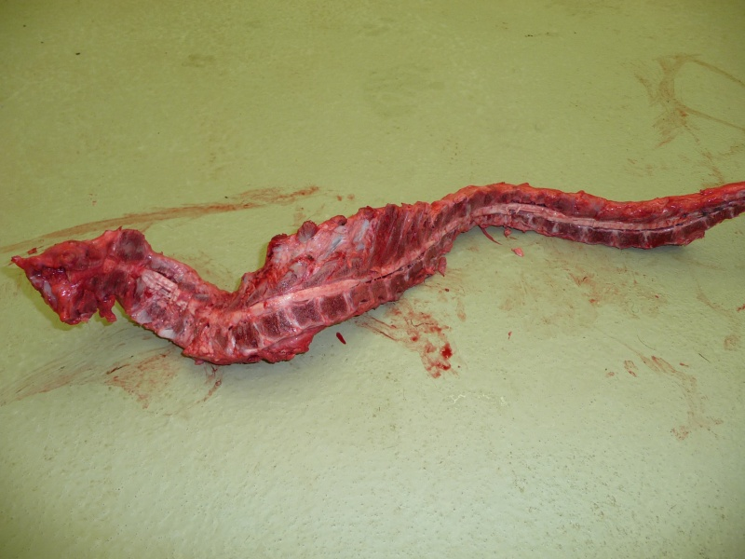
Arthrogryposis Multiplex (Curly Calf Syndrome)
Angus ve Angus melezlerinde otozomal çekinik aktarılır.
Mavidil, acı bakla zehirlenmesi ve akabane virüs ile benzer klinik görünüm
Ölü doğum, şiddetli scoliosis ve torticollis, eklem kontraktürleri, kaslarda güçsüzlük ve fibrozis

Slide 23
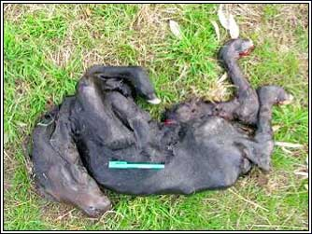
Omurga etkilenmiş buzağılarda bükülmüş durumdadır.
Buzağılar küçüktür ve kas gelişimi sınırlı olduğundan ince görünürler. Bacaklar genelde aşırı gergin.
İlgili gen | Mutasyon | Sık görüldüğü ırklar | Kalıtım
agrin (AGRN) Ve ISG15 ubiquitin-like modifier (ISG15) genleri | 23,363 bp delesyon | Angus ve melezleri, Charolais | Otozomal resesif

Slide 24
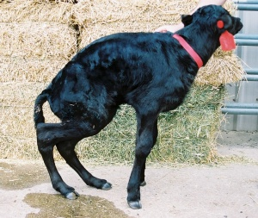
Congenital contractural arachnodactyly (geyik yavrusu buzağısı)
Genelde canlı doğar, çoğu yürüyebilir ve ilk dönemlerde yaşayabilecek kadar anneden süt emebilir. %20’si ilerleyen dönemlerde ölür.
Anguslarda sık görülür.

Slide 25
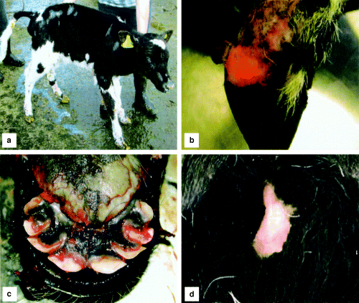
Epidermolysis bullosa-Acantholysis
Derinin dış katmanında lezyonlar
Hereford ve Jersey ırkında ağız çevresi ve bacaklarda lezyonlar
Toynaklarda coriumda ayrılmalar nedeniyle ayakta durmakta güçlük

Slide 26
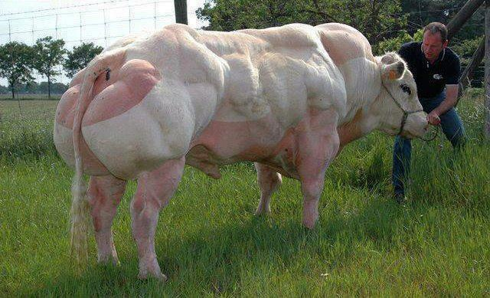
Kassal hipertrofi-Çift kas hastalığı
Mutasyonlar tek bir ırka özel değildir. %20 oranında kas artışına bağlı anatomik bozukluk, Buzağılama oranında azalma
Güç doğum vakaları
İlgili gen | Sık görüldüğü ırklar | Kalıtım
Myostatin, MSTN | Belgian blue Asturiana Piedmontese Limousin Blonde d’Aquantine | Otozomal resesif

Slide 27
Letal Haplotipler
Aborta sebep olan haplotipler
Holştayn (HH1, HH2, HH3, HH4, HH5),
Jersey (JH1),
Brown Swiss (BH1 and BH2)
Ayshire (AH1).
Çekinik kalıtım gösterirler.
Birbirlerinden bağımsız olarak yalnızca kendi lokuslarında homozigot oldukları durumlarda embriyonel ölüme sebep olurlar.

Slide 28
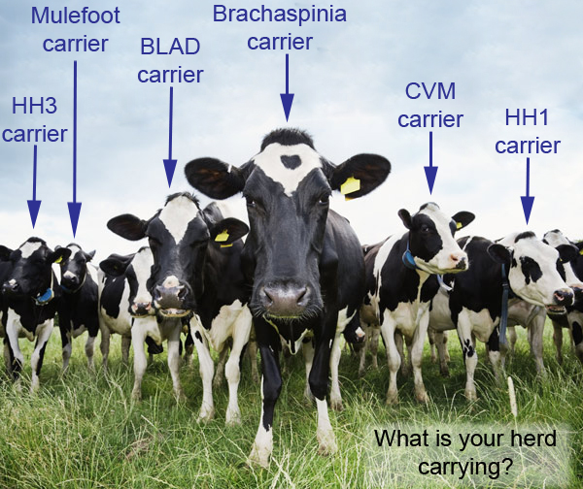
Peki ne yapılmalı?

Slide 29
Dış muayene, otopsi bulguları, pedigri bilgileri vb. kayıt altına alınarak raporlanmalı hatta doku, kan gibi örnekler genetik laboratuarına gönderilmelidir.
Genetik testlerle ırka özgü kalıtsal hastalık varlığı araştırılmalıdır.

Slide 30
İthal edilen sperma/boğa için bazı hastalıklar açısından DNA testi istenilmekte, ancak buzağı kayıplarına hatta infertiliteye neden olan diğer kalıtsal hastalıklar gözden kaçmaktadır.
TM Tested free of Mule-Foot
TD Tested free of DUMPS
TL Tested free of BLAD
TR Tested free of Red Hair Color
TV Tested free of Complex Vertebral Malformation

Slide 31
Kalıtsal hastalıkların belirlenmesinde moleküler tekniklerden yararlanılmaktadır. PCR, mikroarray temelli genomik seleksiyon vb.
Bu sayede bazı ülkelerde genetik temelli buzağı kayıpları ciddi oranda azaltılmıştır.

Slide 32
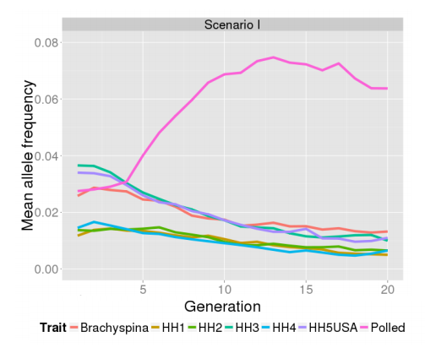
genetik test yapılan ve kontrollü eşleştirilen 20 nesil sonunda embriyo kaybında ciddi oranda azalma…

Slide 33
Kalıtsal hastalık belirlendiğinde damızlıktan çıkartılmalı ya da programlı eşleştirme yapılmalı.
1962 yılında doğan ve Holştayn gen havuzunun %14’ünü katkı sağlamış olan Chief adlı boğanın infertiliteye neden olan HH1 haplotipi taşıyıcısı olduğu belirlendiğinde, geriye dönük bir hesapla
süt veriminde 25 milyar$ lık artışa neden olurken yaydığı HH1 kaynaklı abortlar ile de 400 milyon$lık ekonomik kayba neden olmuştur.

Slide 34
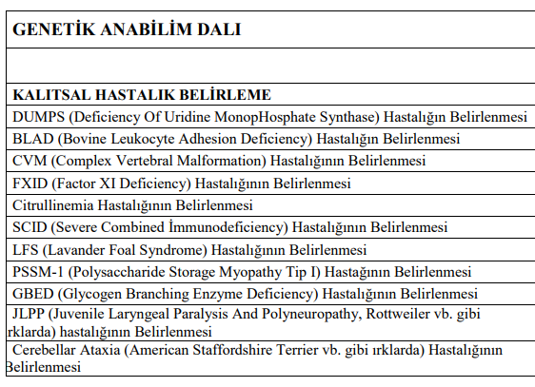
A. Ü. Veteriner Fakültesi’nde yapılan DNA testleri

Slide 35
Atlarda Görülen Bazı Kalıtsal Hastalıklar
SCID 🡪 Severe combined immunodeficiency
LFS 🡪 Lavender Foal syndrome
PSSM-1 🡪 Polysaccharide storage myopathy tip I
GBED 🡪 Glycogen Branching Enzyme Deficiency

Slide 36
SCID, Şiddetli Kombine İmmun Yetmezlik
Irk: Arap atları ve melezleri
Populasyonda görülme sıklığı: %6
Görüldüğü dönem: 4-6 aylık yaş
Kalıtım şekli: Otozomal resesif
Mutasyon: DNA-protein kinas catalytic subunit geninde meydana gelen 5 bazlık bir delesyon.

Slide 37
SCID
Klinik belirtiler: Doğan tayların bağışıklık sistemi çok zayıftır. Bu nedenle fırsatçı enfeksiyonlar (pneumoni vb) sonucu ölüm görülür.
Tanı: PCR+Fragment analizi ile yapılabilmektedir.
K3 EDTA’lı tüpe alınmış Kan ya da kas ve köklü kıl örneği
Notes:
.

Slide 38
SCID
PCR+Fragment analizi ile SCID hastalığına neden olan mutasyon taranmıştır.

Slide 39
Fragment analizinde gen bölgeleri floresan işaretli primerler ile yükseltgenir.
Örnekler boy/ağırlıklarına göre poliakrilamid jel içinde elektrik akımı ile göç ederler.

Slide 40
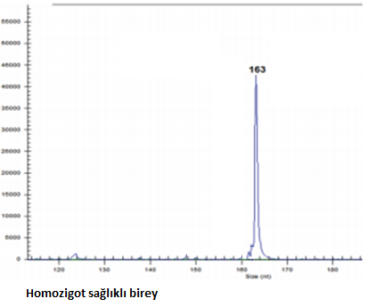
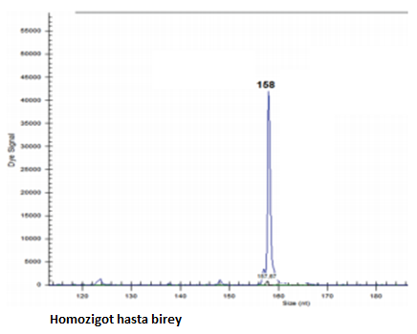
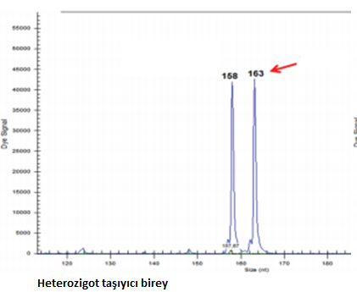

Slide 41
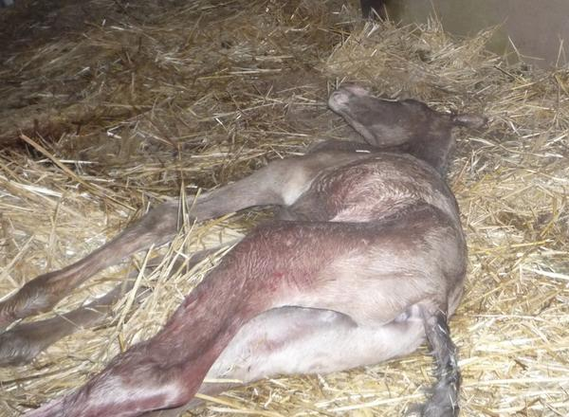
LFS Lavanta renkli tay sendromu
Irk: Arap atları ve melezleri
Pedigri: Mısır kökenli tüm Arap atları
Populasyonda görülme sıklığı: %10
Genellikle ölü doğum, canlı doğum da olabilir.

Slide 42
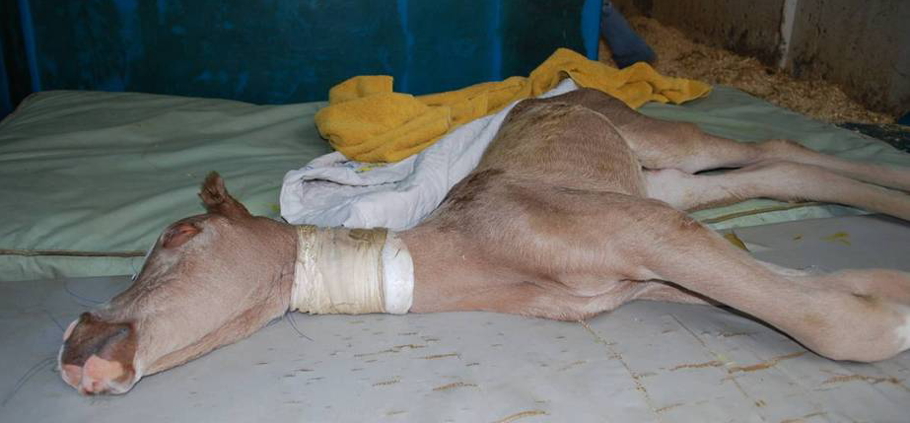
LFS
Klinik belirtiler: Taylar hastalığa adını veren lavanta renkli ya da farklı açık tonlarda dona sahip olarak doğarlar.
Canlı doğan taylar sternal düzlüğü sağlayamazlar. Boyunları tamamen geriye doğru yatma eğiliminde olup nöbet geçirebilirler. Genellikle doğum sonrası ötenazi.

Slide 43
LFS
Kalıtım şekli: Otozomal resesif
Mutasyon: Miyozin V A proteini geninde meydana gelen ve hem STOP kodonu oluşturup hem de çerçeve kaymasına neden olan bir bazlık delesyon.
Test: Laboratuvarımızda PCR+RFLP analizi ile yapılabilmektedir.

Slide 44
n= 239 damızlık arap atı.
PCR+RFLP ve PCR+Sekans analizi ile mutasyon taranmıştır.

Slide 45
A G G C C C G C A
A G G C C - G C A

Slide 46
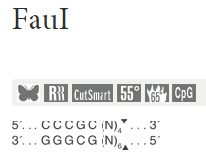
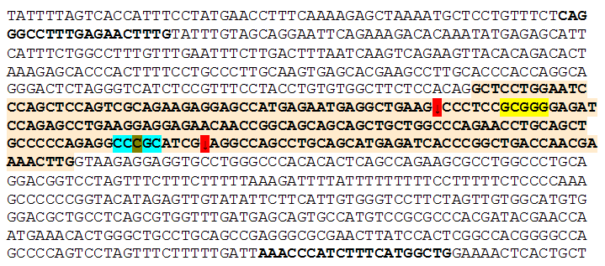
PCR+RFLP PCR ürünü 769bç
Enzim | Hasta MYO5A | Normal MYO5A | Taşıyıcı
FauI | 287bç ve 482bç | 287bç, 96bç ve 396bç | 287bç, 96bç, 396bç ve 482bç

Slide 47
Enzim | Hasta MYO5A | Normal MYO5A | Taşıyıcı
FauI (Smu) | 287bç ve 482bç | 287bç, 96bç ve 396bç | 287bç, 96bç, 396bç ve 482bç

Slide 48
Şekilde görülen bütün örnekler normal, hasta birey yok.
Normal MYO5A
287bç, 96bç ve 396bç

Slide 49
PSSM Polisakarid Depolanma Myopatisi
İki formu bulunmaktadır. PSSM-1 için bir mutasyon belirlenmiştir
Irk: Quarter horse ve bu ırkın melezleri, Belgians, Percherons, Morgans, Mustangs ve bazı arap atları
Populasyonda görülme sıklığı: Belgians, Percherons %36-50, Quarter horse ve bu ırkın melezleri %8, Arap atlarında %1
Görüldüğü dönem: 2-3 yaşlı atlar, yeni sütten kesilmiş taylar

Slide 50
PSSM
Kalıtım şekli: Otozomal baskın
Mutasyon:Glikojen sentaz enzimi geninde meydana gelen ve arjinin amino asidini histidine dönüştüren bir bazlık mutasyon .
PCR+RFLP analizi ile yapılabilmektedir.

Slide 51
PSSM
Klinik belirtiler: Ağrılı kas, kasta sertlik, deride seğirme, terleme, küçük egzersiz sonrası zayıf düşme, egzersize karşı isteksizlik.
Bazen yürüyüş anormallikleri, hafif kolik, ve kaslarda zayıflama. Serum CK ve AST aktivite dışında da yüksek olması.

Slide 52
Enzim | Hasta GYS1 | Normal GYS1 | Taşıyıcı GYS1
HpyCHV4 | 54bç, 80bç ve 97bç | 80bç, 152bç | 54bç, 80bç, 97bç ve 152bç

Slide 53
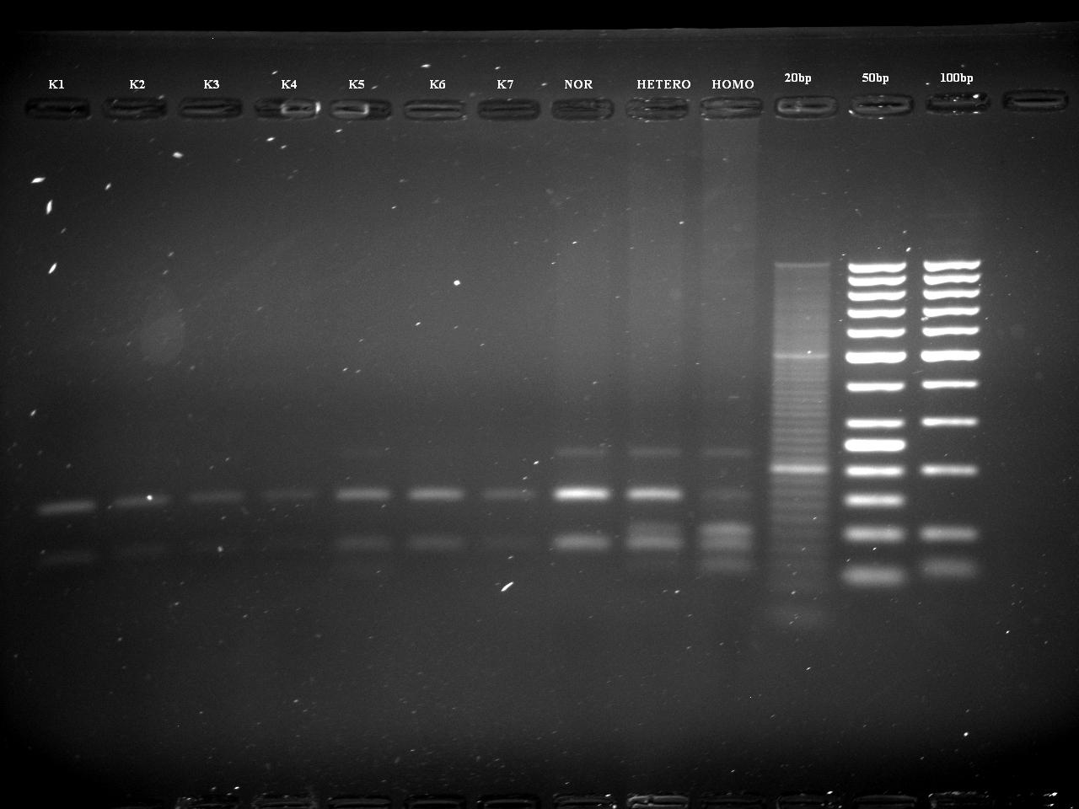
Enzim | Hasta GYS1 | Normal GYS1 | Taşıyıcı GYS1
HpyCHV4 | 54bç, 80bç ve 97bç | 80bç, 152bç | 54bç, 80bç, 97bç ve 152bç

Slide 54
GBED Glukojen Dallanma Enzim Yetmezliği
Irk: Quarter horse ve bu ırkın melezleri
Pedigri: Zantanon ve King atlarının soyundan gelenler
Populasyonda görülme sıklığı: %8
Görüldüğü dönem: Fötüs ya da doğum sırasında

Slide 55
GBED
Kalıtım şekli: Otozomal resesif
Mutasyon: Glikojen parçalama enzimin geni 1. exonunda meydana gelen mutasyon sonucu tyrosine amino asiti dur kodonuna dönüşür ve protein kısa kalır.
Laboratuvarımızda PCR+Dizi analizi ile yapılabilmektedir.

Slide 56
GBED
Klinik belirtiler: Abort, ölü doğum. Canlı doğumlarda zayıf doğan taylar iyi bir bakım ile 18 aya kadar yaşayabilirler. Ancak solunum kaslarındaki zayıflıktan dolayı ani ölüm görülür.
Bazı hasta taylarda bacaklarda ve tekrarlayan tedavi edilebilir eğilme deformiteleri hipoglisemi (düşük kan şekeri) ve nöbetler görülebilir.

Slide 58
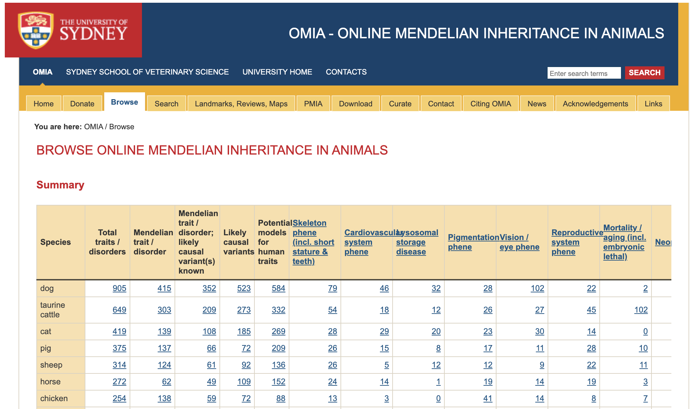
Faculty of Veterinary Science, University of Sydney

Slide 59
Neden köpeklerde ve bazı ırklarda kalıtsal hastalık yüksek?
Yüksek kan yakınlığı!!!
227 farklı ırkta, herhangi bir birey arasındaki genetik benzerlik seviyesi ortalama %25
Bu ne ifade eder?
İnsanlarda iki kardeşin arasındaki benzerliğe eş değer ve insanlarda %6’dan itibaren kalıtsal hastalık için risk artmaya başlıyor.
.

Slide 60
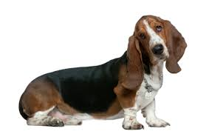
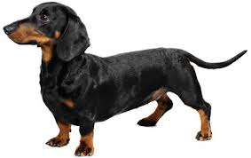
Chondrodysplasia (anormal kıkırdak oluşumu ve orantısız cücelik)
Köpeklerde Görülen Bazı Kalıtsal Hastalıklar
Fibroblast growth factor 4 (FGF4) geninde 5kb insersiyon mutasyonu
Ancak ırklara özgü fenotip olarak da sabitlenmiş mutasyon.
-Basset -Daschund

Slide 61
Von Willebrand disease I
Gen:VWF, exon 43 (c.7437G > A) hemofili benzeri kanama bozukluğu
Progressive retinal atrophy Gen: CNGB1, exon 26 (c.2387delA;2389_2390insAGCTAC)
Cystinuria, Tip I cystinuria otozomal resesif, type II otozomal dominant, type III sex-limited kalıtım Gen: SLC3A1
Tekrarlayan sistit, hematuri
Haemophilia A ve B Gene: PNPLA1

